Slide 1



TRƯỜNG TIỂU HỌC ……
CHÀO MỪNG QUÝ THẦY CÔ
VỀ DỰ GIỜ THĂM LỚP
Môn Toán lớp 3
BÀI 30: MI-LI-MÉT

Slide 2
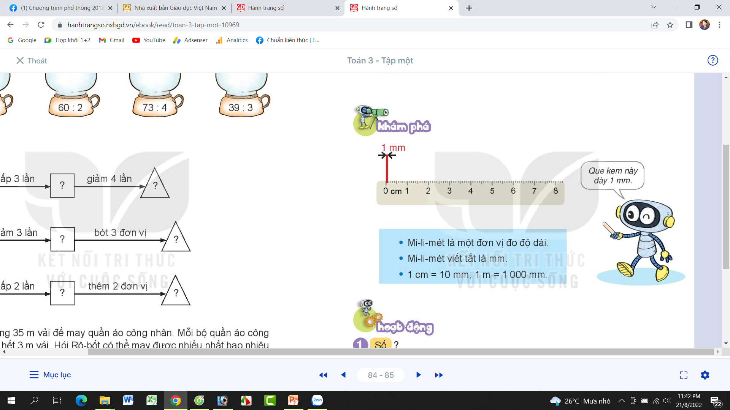
Thứ……ngày…..tháng…..năm…….
TOÁN
BÀI 30: MI-LI-MÉT

Slide 3
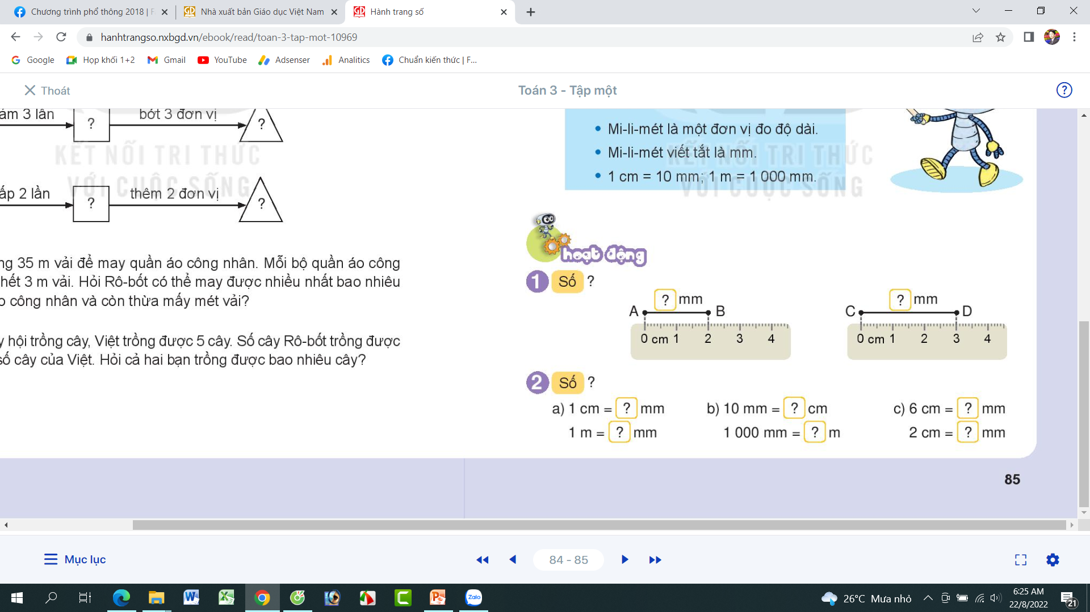
Thứ……ngày…..tháng…..năm…….
TOÁN
BÀI 30: MI-LI-MÉT
20
30
10
1
60
1000
1
20

Slide 4
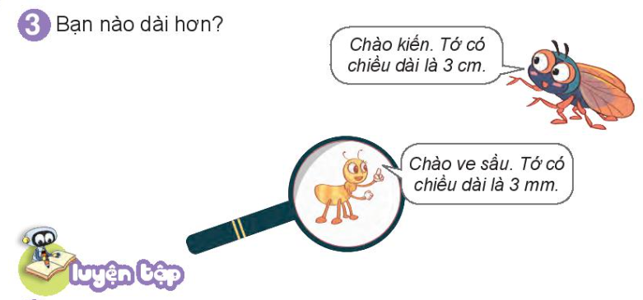
Thứ……ngày…..tháng…..năm…….
TOÁN
BÀI 30: MI-LI-MÉT
3 cm = 30 mm
Vậy bạn ve sầu dài hơn bạn kiến

Slide 5

XIN CHÂN THÀNH CẢM ƠN
QUÝ THẦY CÔ GIÁO VÀ CÁC EM

